Slide 1

LAPAGE
Analysez les ventes d'une librairie avec R ou Python
Fait par Chadi OUHABI

Slide 2
Analyse graphiques autour du chiffre d’affaire
Analyse sur les reférences
Nos clients B to B
Les corrélations
Test statistiques lié aux corrélation
SOMMAIRE
Ce que cette présentation va couvrir

Slide 3

Analyse graphiques autour du chiffre d’affaire

Slide 4
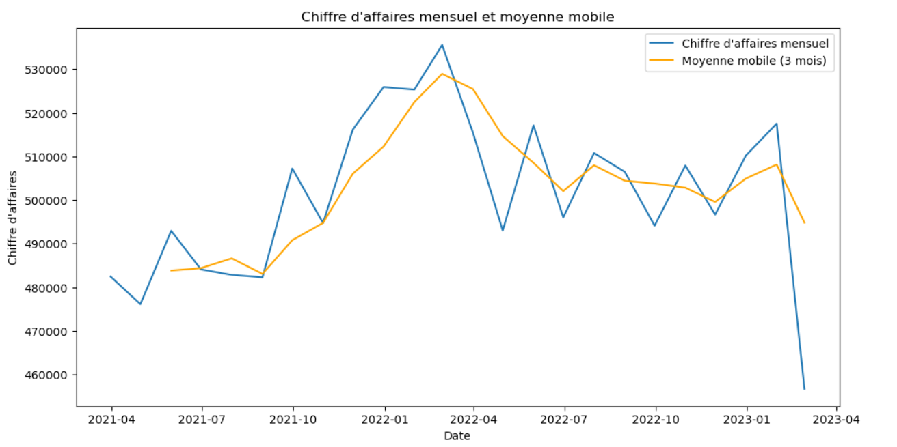
Chiffre d’affaire avec la moyenne mobile

Slide 5
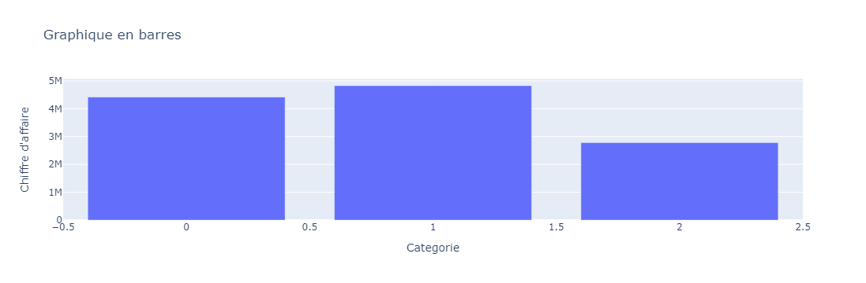
Chiffre d’affaire par catégories

Slide 6
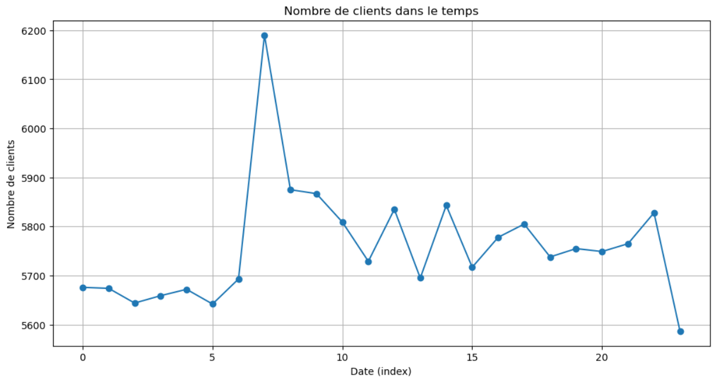
Nombre de clients par mois

Slide 7
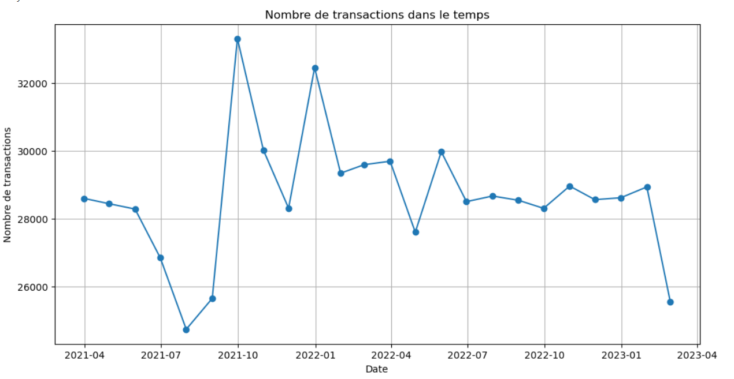
Nombre de transactions

Slide 8

Quelques reférences
clé

Slide 9
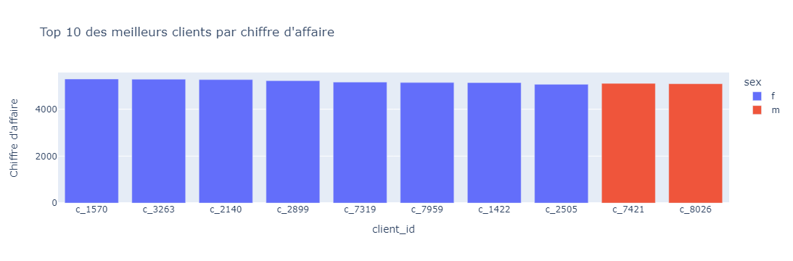
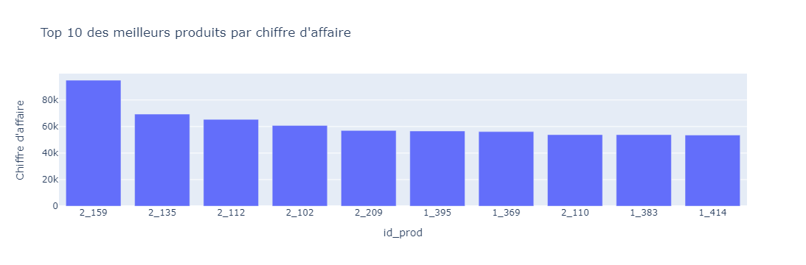
Les tops

Slide 10
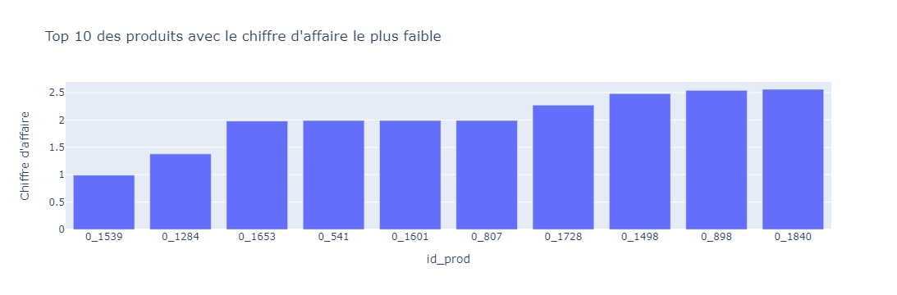
Produits flop

Slide 11

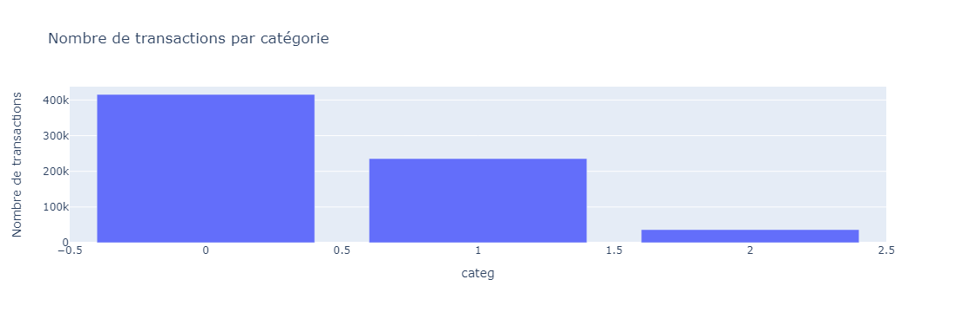
La répartition par catégories

Slide 12

Nos clients

Slide 13
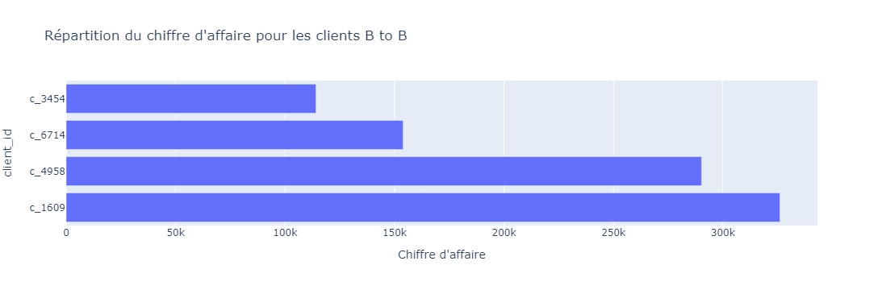
Clients BtoB
Hypothèse :
Seuls ces 4 clients ont un chiffre d’affaires considérablement supérieur aux autres.
Nous considérons que ce sont des clients B to B

Slide 14

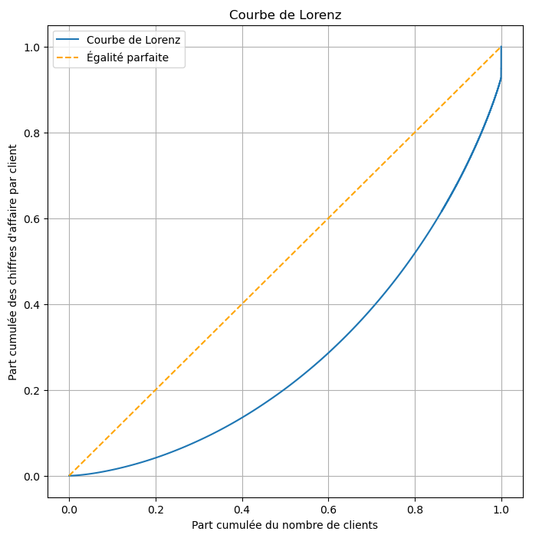
Courbe de lorenz

Slide 15

Les corrélations

Slide 16
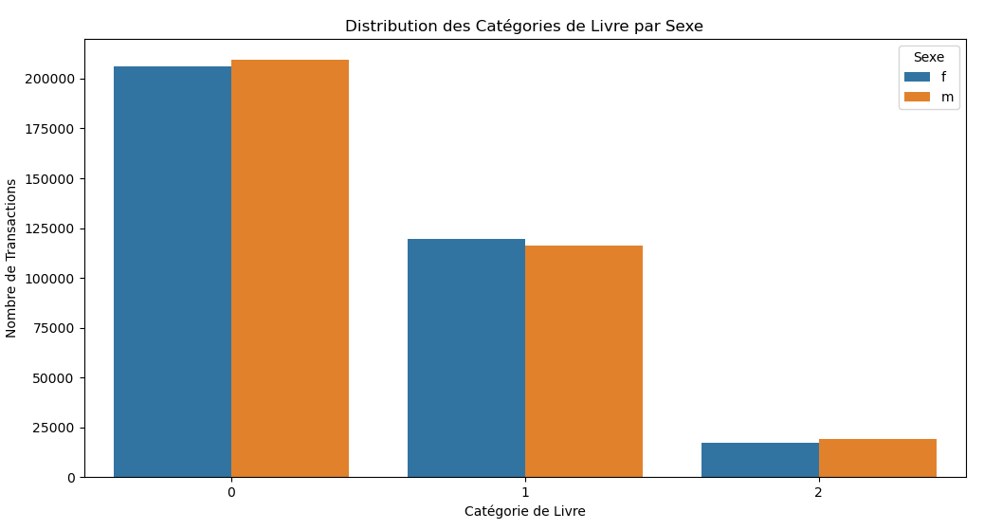
Corrélation 1 : Catégorie de livre et genre

Slide 17
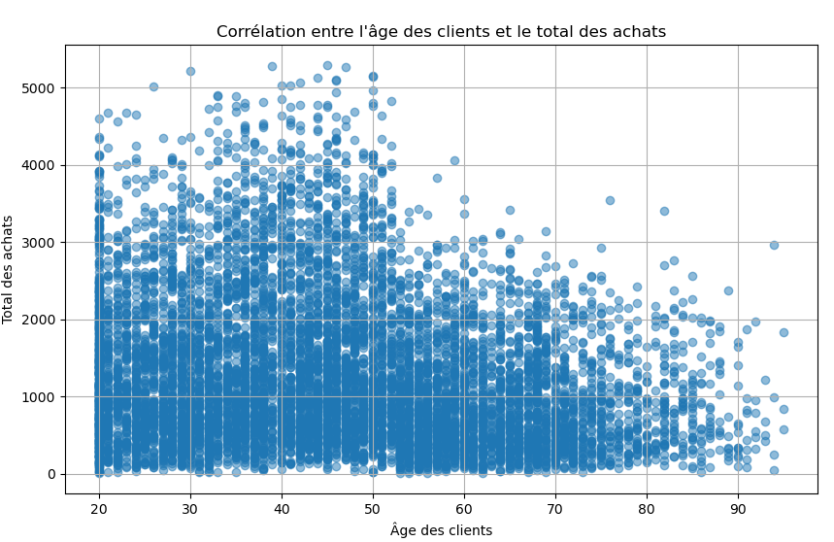
Corrélation 2 : Âge et achat

Slide 18
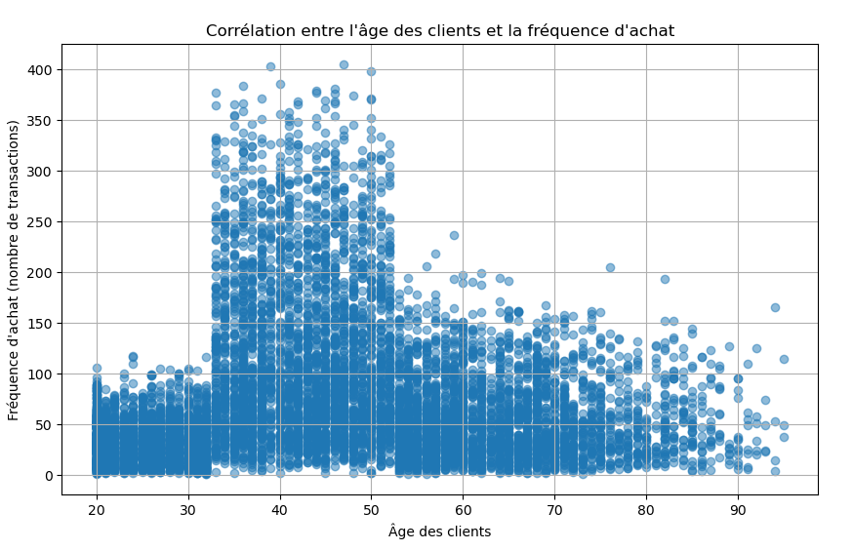
Corrélation 3 : Âge et fréquence d’achat

Slide 19
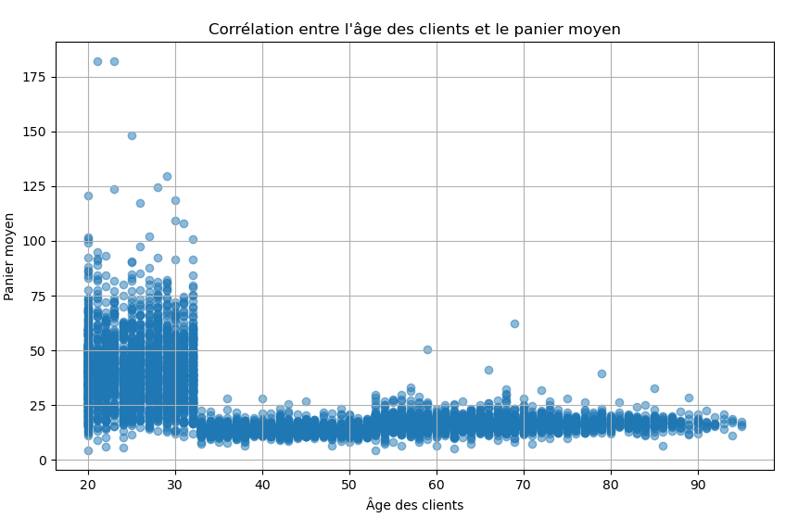
Corrélation 4 : Âge et panier moyen

Slide 20
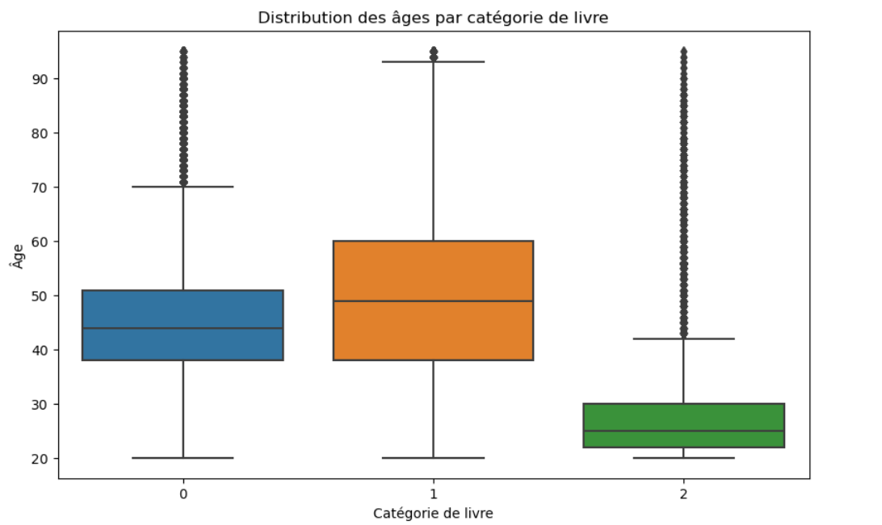
Corrélation 5 : Catégories de livre et tranche d’âge

Slide 21
Conclusion
Ressources
Notebook Jupyter
Test statistique
Série temporelle

Slide 22

Merci !

